Slide 1




DEPE – Grupo de Pesquisa sobre Desenvolvimento Econômico e Política Econômica
Apresentação e discussão do Boletim de Conjuntura
2025
“Enquanto o desenvolvimento autêntico é inclusivo, fecundo, projetado para o futuro e para as próximas gerações, o falso desenvolvimento torna os ricos mais ricos e os pobres mais pobres, sempre e em todas as partes.”
Papa Francisco, 2025: Esperança, A Autobiografia;
Editora Fontanar p.22

Slide 2

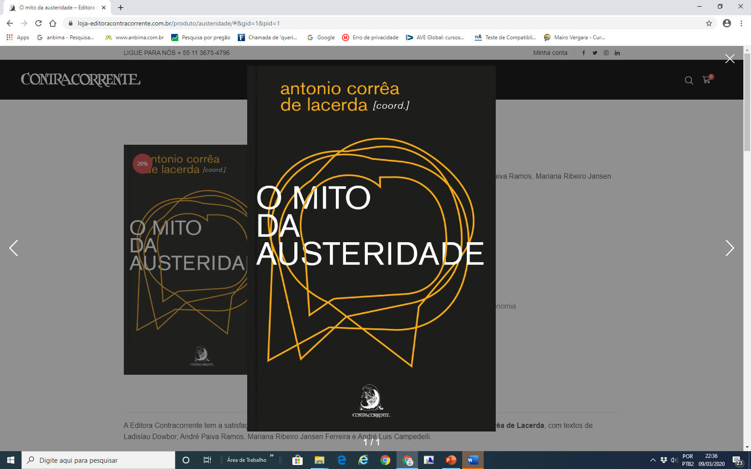

Sobre o DEPE
Atividade econômica (IBC-Br, Indústria, Serviços)
Mercado de Trabalho
Economia Verde e Sistema Financeiro
Política Monetária
Crédito e Estatísticas do Sistema Financeiro Nacional
Endividamento e Contas Públicas
Internacional
Economia Solidária (Cesta básica, Microcrédito e Segurança Alimentar)
O Grupo DEPE da PUC-SP é uma iniciativa acadêmica dedicada à análise e compreensão das dinâmicas econômicas e políticas que influenciam o desenvolvimento sustentável e a prosperidade social. O grupo desenvolve estudos e pesquisas que abordam questões contemporâneas da economia.
Uma das principais atividades do DEPE é a elaboração de análises de conjuntura econômica, fundamentais para a formulação de recomendações que possam contribuir para a melhoria das condições econômicas e sociais no Brasil.

Slide 3
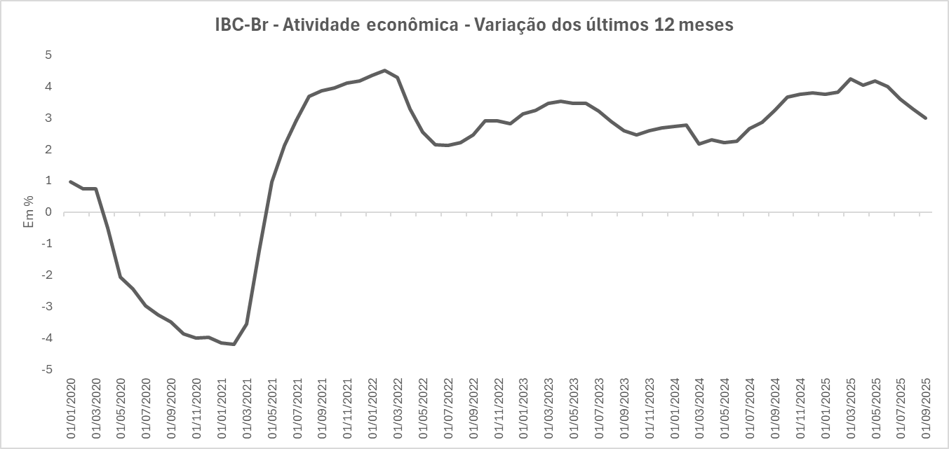
Atividade Econômica - IBC-BR
Crescimento com os dados até Setembro
IBC-Br de agosto: +0,4% vs julho (dessazonalizado)
Indústria (+0,1%) e Serviços (+0,6%) puxaram o resultado
Agropecuária surpreende com +1,9%, acima do esperado
Set: 3%
Desempenho dos Setores
No ano de 2025, destaque para:
Agropecuária: +12%
Serviços: +2,8%
Indústria: +2,5%
Serviços seguem em níveis históricos elevado
IBC-BR e Tendência para a conclusão de 2025
Consolidação da recuperação: mais forte desde a pandemia.
Trajetória reforçada pelo setor de serviços.
Boletim Focus: PIB 2025 → 2,3%.

Slide 4
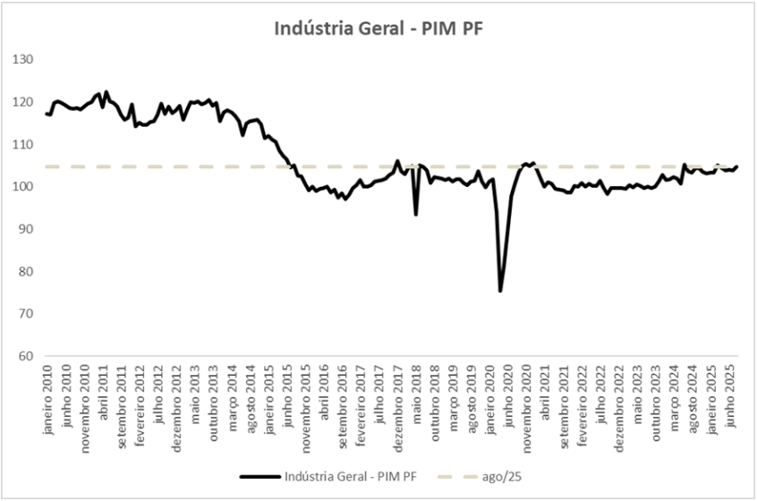
Indústria Brasileira: Resultados e Perspectivas
Visão Geral da Indústria em 2025
Agosto/25: +0,8% (melhor resultado desde março/25)
Setembro/25: –0,4%
Outubro/25: 0,1%
Acumulado no ano: +1,8%
Acumulado último 12 meses: 2,8%
Nível da Produção Industrial no Médio Prazo
Indústria está +2,3% acima do pré-pandemia
Ainda 14,8% abaixo do recorde histórico (2011)
Recuperação lenta e com oscilações mensais
Categorias Econômicas
Bens intermediários: –0,4% (fim de ciclo de 7 altas – acumulado de +3,6%)
Bens de consumo semi e não duráveis: –0,1%
Bens de consumo duráveis: –1,4%
Bens de capital: +0,1% (único crescimento do mês)

Slide 5
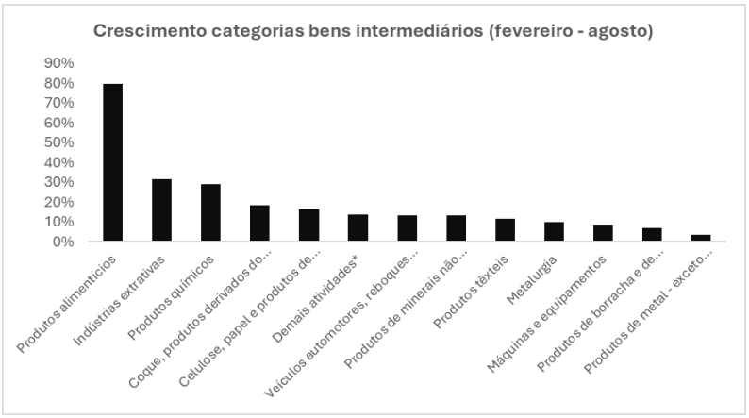
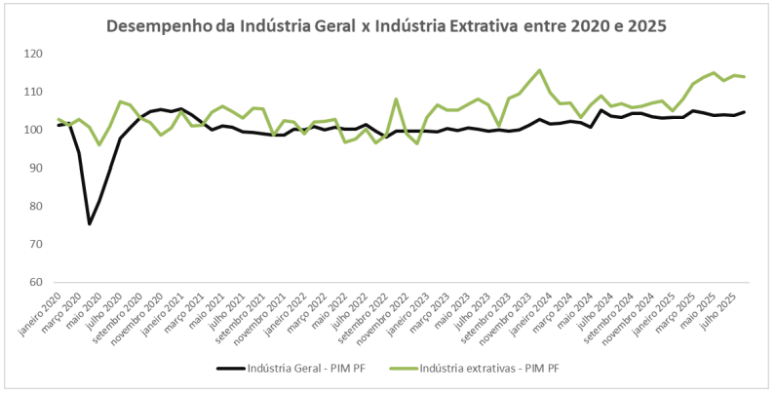
Indústria Brasileira: Desempenho e Perspectivas
Análise do DEPE: Indústria Extrativa
Exportações da indústria extrativa: US$ 16,6 bi no 2º tri/25
Crescimento +40% vs trimestre anterior
Produtos que mais impulsionam:
  óleo bruto de petróleo
  minério de ferro
  derivados de petróleo
Responde por 35% do saldo comercial positivo do país
Comparação: Indústria Geral x Extrativa
Indústria extrativa cresce de forma muito mais intensa
Desde setembro/24, extrativa acumula +5,2%
Maior produção de petróleo, gás e minério reforça desempenho superior
Resultados do ano dependem fortemente do setor extrativo
Papel das Commodities
Aumento da demanda global → preços elevados
Brasil fortemente beneficiado por sua pauta exportadora
Impacto imediato na produção industrial
Exportações para Ásia como principal motor

Slide 6
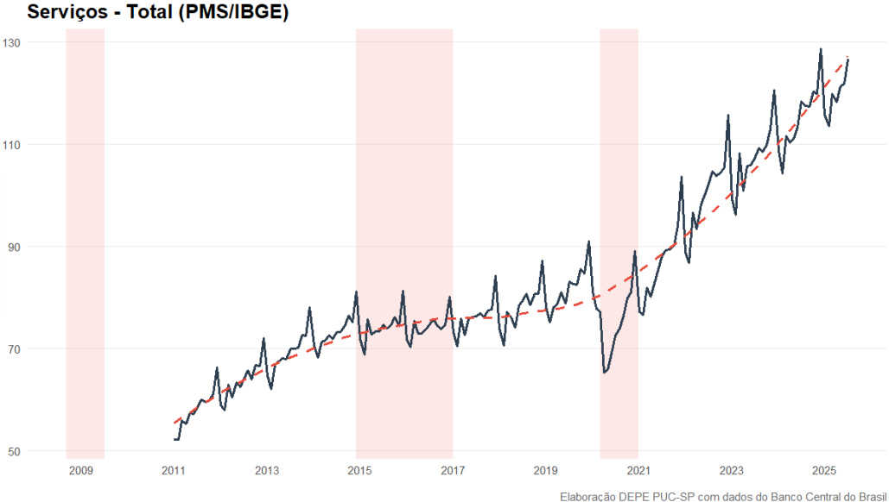
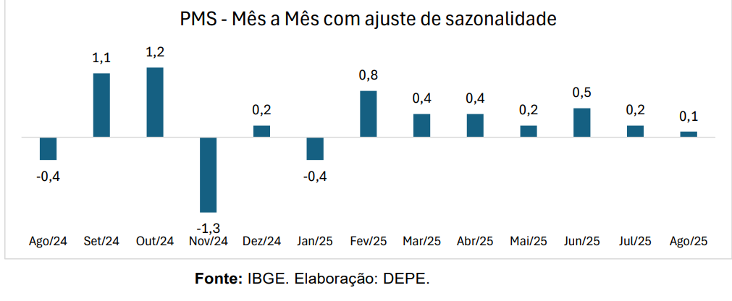
Setor de Serviços
Destaques da PMS de Agosto/2025
Ago/25 vs Jul/25 → 0,1%
Ago/25 vs Ago/24 → 2,5%
Acumulado Jan–Ago → 2,6%
Acumulado 12 meses → 3,1%
Serviços como vetor importante da economia em 2025
7ª alta consecutiva, acumulando 2,6% em 2025
Volume de serviços 18,7% acima do nível pré-pandemia (fev/2020)
Novo recorde histórico → consolida serviços como principal motor da economia brasileira
Trabalho temporário e crescimento da renda
Taxa de desemprego cai para 5,6%, menor patamar desde 2012
6,08 milhões de desocupados — menor número da série
Expansão da ocupação → maior renda disponível
Empresas reforçam quadro de curtíssimo prazo para evitar custos permanentes
Circulação do 13º salário → reforço do consumo

Slide 7
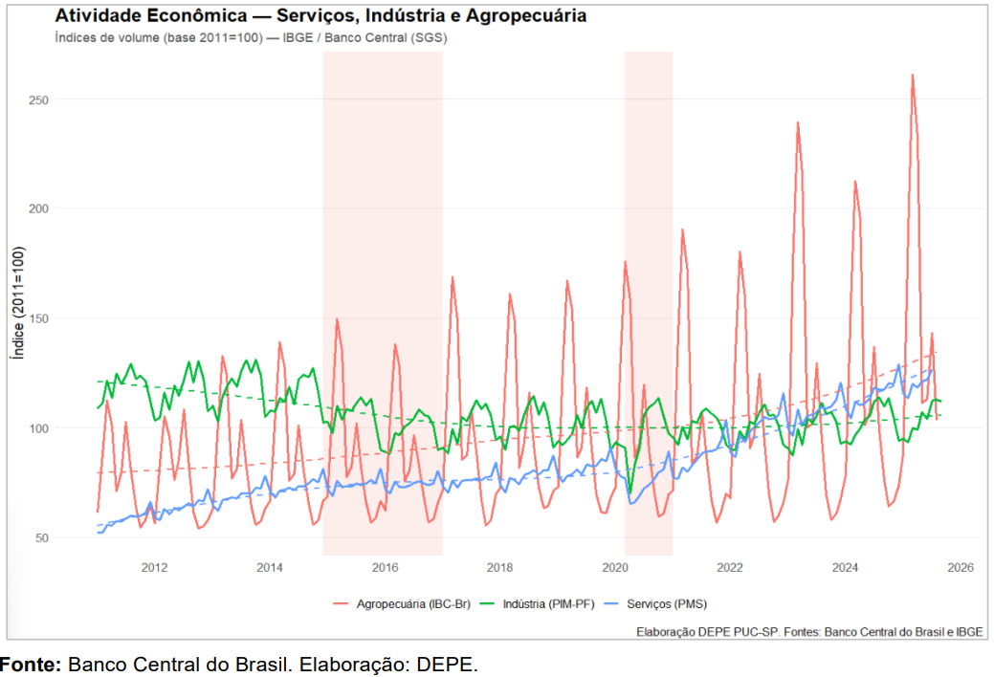
Atividade econômica

Slide 8
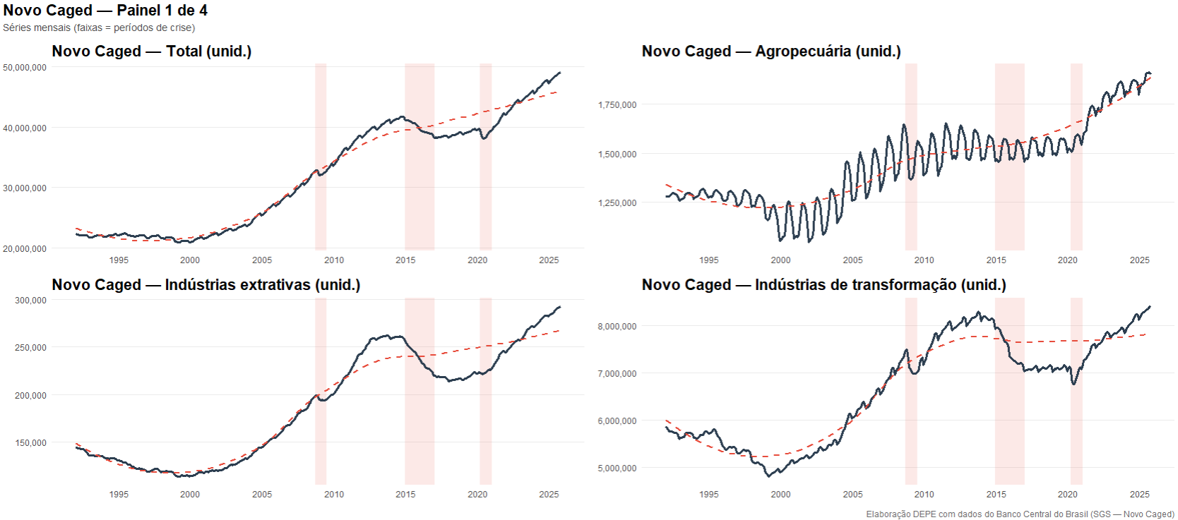
Mercado de Trabalho

Slide 9
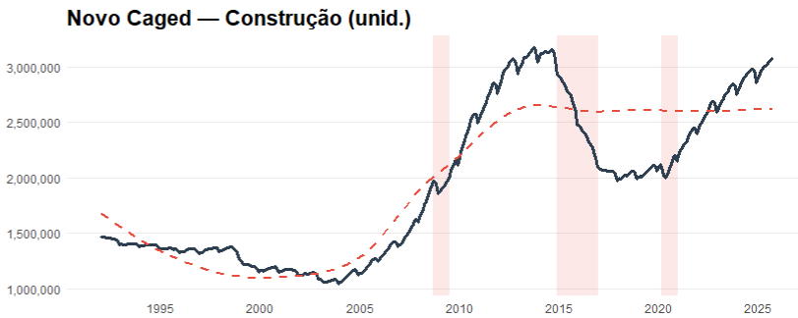
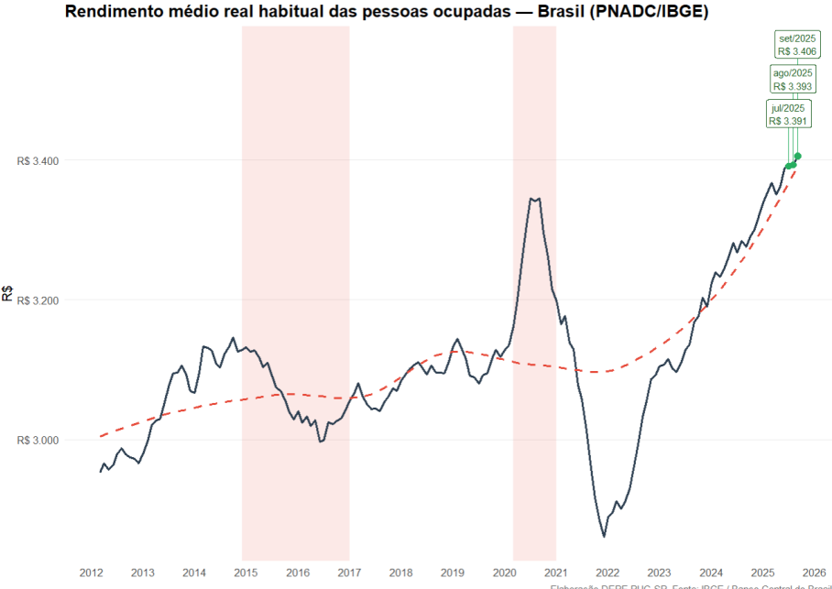
Mercado de Trabalho
Destaques do Mercado de Trabalho em 2025
Todos os 5 grandes setores registraram saldos positivos
Destaque: Serviços → maior gerador de empregos em 2025
  +880.210 postos acumulados
Desalentados: –434 mil vs. trimestre anterior (–14,1%)
Subocupados / insuficiência de horas: queda de 4,0% (–660 mil)
Subutilização total: 13,9%, menor taxa da série histórica
Rendimento médio real habitual: R$ 3.507
  +4,0% vs. mesmo trimestre de 2024
  Maior valor da série histórica
Crescimento por ocupação (vs. ano anterior):
  Maior alta: emprego sem carteira (+6,5%)
  Trabalhador doméstico: +6,2%

Slide 10
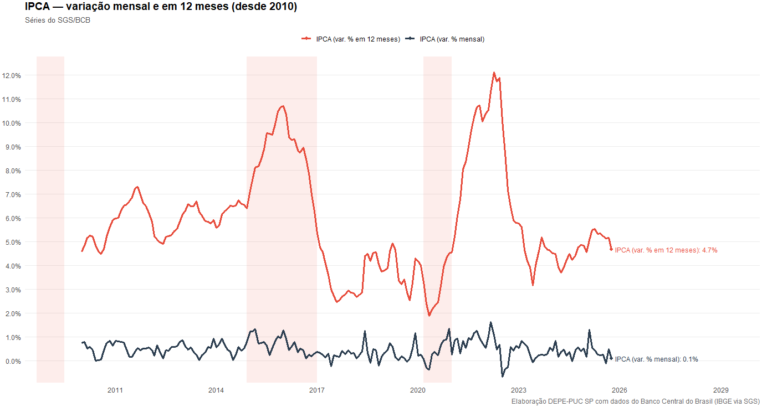
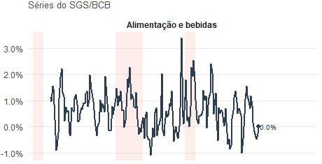
Política Monetária - Sem alterações na estratégia
Selic e IPCA
BC mantém postura contracionista e comunicação mais dura
Comitê atual, apesar do governo “progressista”, adota postura mais conservadora que o anterior
“Efeito mulher de César”: necessidade de demonstrar firmeza no combate à inflação
Política monetária segue guiada por:
  Consistência no discurso
  Sinalização de juros altos por mais tempo
Balanço de riscos para a inflação
Incertezas internas e externas (política fiscal, eleições, geopoliticamente)
Atividade econômica local desacelerando menos que o esperado
Desaceleração global mais forte pode impactar preços
Risco de queda mais acentuada no preço das commodities

Slide 11
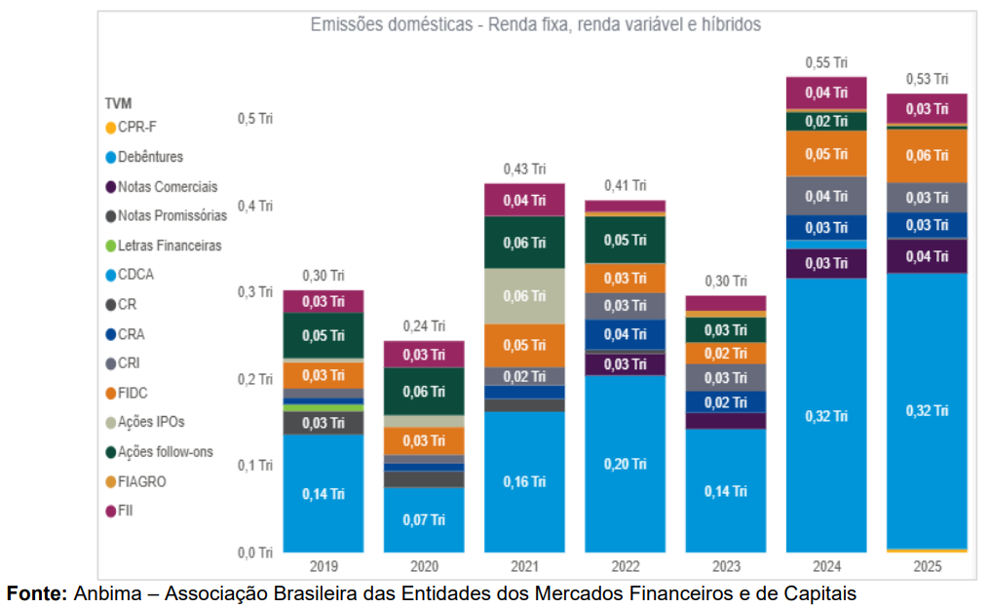
Crédito e Sistema Financeiro
Mercado de Capitais
  2020 - 2021
Forte expansão das emissões de títulos no pós-pandemia.
Condições favoráveis:
  Política monetária expansionista
  Juros historicamente baixos
Empresas aproveitaram para:
  Refinanciar dívidas
  Alongar prazos
  Buscar financiamento de longo prazo
Crescimento expressivo de:
  Debêntures
  FIDCs
  CRI/CRA
  2021 – 2025
  Boom da renda fixa

Slide 12
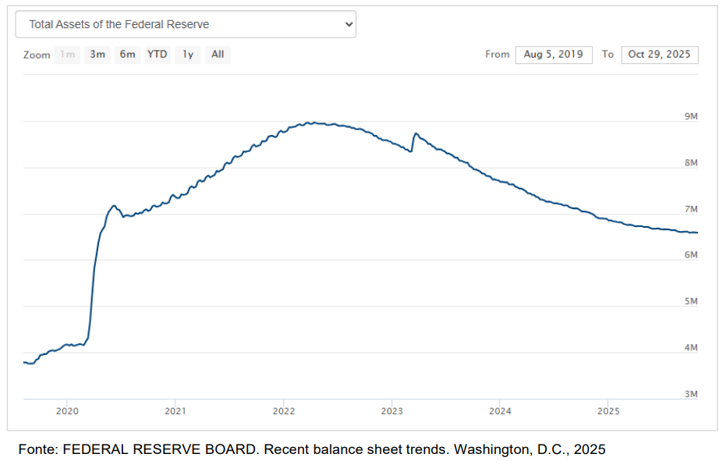
Economia Internacional: Shutdown!
As contradições do Shutdown Estadunidense
  Operações governamentais dependem da aprovação de:
  Leis orçamentárias (appropriations), ou
  Resoluções temporárias (continuing resolutions).
  Quando nada é aprovado até 1º de outubro → ocorre funding gap.
  Resultado: suspensão de operações consideradas não essenciais → Shutdown.
Quantitative Tightening e os Desafios de Liquidez do FED
  O Shutdown revela:
  Vulnerabilidades do modelo orçamentário norte-americano.
  Impactos econômicos significativos mesmo em paralisações curtas.
  Dependência crítica da continuidade de serviços públicos para a estabilidade macroeconômica.
  Contradição central:
  Medidas de contenção fiscal convivem com gastos simbólicos e decisões politizadas.
  Lição estrutural:
  A política fiscal dos EUA é altamente sensível a disputas partidárias, gerando incertezas domésticas e globais.

Slide 13
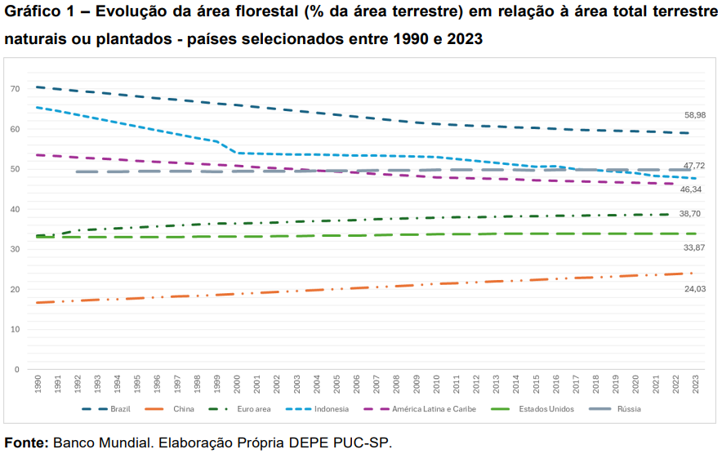
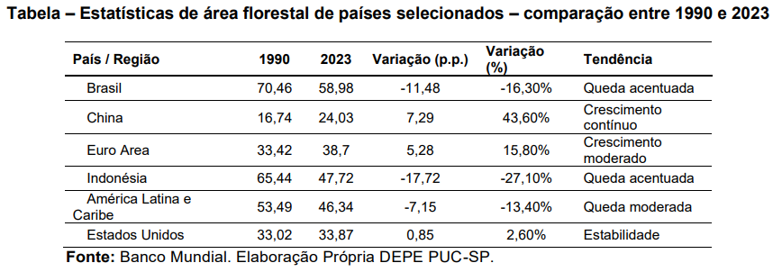
Economia Verde e Sistema Financeiro
Debate climático
DEPE inicia série de artigos para discutir:
  Debate climático global
  Impactos para a economia política brasileira e mundial
A proposta brasileira pra a COP30
Criar uma coalizão internacional para integrar mercados de carbono
Substituir mecanismos unilaterais como o CBAM europeu
Proposta inclui um "clube do carbono" com preço comum para quatro setores intensivos:
  Aço, Alumínio, Cimento, Fertilizantes
Esses setores respondem por ~20% das emissões globais
Proposta corrige falhas históricas das COPs:
  Dependência de créditos de carbono
  Baixa efetividade territorial
  Pouco impacto sobre grandes emissores industriais

Slide 14
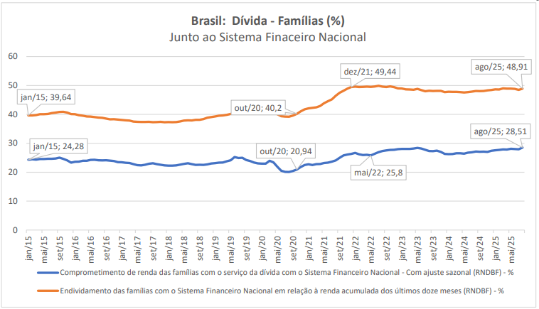
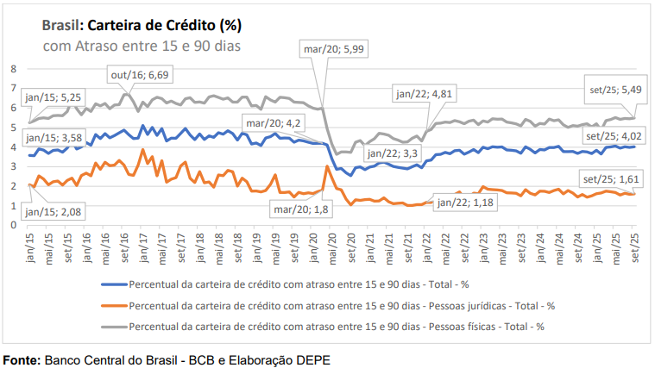
Panorama geral do Endividamento das famílias
Inadimplência: panorama geral (Set/2025)
Inadimplência total: 3,9%, estável em relação ao mês anterior
Estabilidade também observada nos indicadores da PEIC (CNC)
Carteira de crédito
PF total: 4,02% (set/25)
PJ total: 1,61% (set/25)
Total do sistema: 5,49% (set/25)
Picos relevantes:mar/2020 (início da pandemia): 5,99%
jan/2022: recuo consistente após normalização pós-pandemia
Tendência 2023–2025: estabilidade com leve viés de alta, compatível com juros elevados

Slide 15



Cesta Básica e Economia de Francisco
Variação de Preços
Impacto no Trabalhador
Política de Valorização
a pesquisa de setembro consolida a tendência de queda no preço dos alimentos na maioria das capitais, iniciada em maio deste ano, quando 15 das 17 capitais apresentaram recuo no preço, seguida por junho com 11 das 17, depois julho com 15 das 27 capitais e agora a queda se deu em 24 das 27 capitais onde se realiza o estudo
O tempo de trabalho necessário para que um trabalhador adquira uma cesta básica tendo
vencimentos iguais a um salário-mínimo vigente (R$ 1.518,00) foi, em média, de 99 horas e 53 minutos em setembro deste ano
Apesar das elevações no preço dos alimentos, a relação entre Cesta Básica e Salário Mínimo tem subido, evidenciando o sucesso da retomada da política de valorização do salário-mínimo.
* O tópico "Economia de Francisco" surgiu no boletim DEPE a partir da edição de agosto/20, oriundo da discussão no grupo para ampliar a análise de temas relevantes à Economia Política, não destacados em boletins de conjuntura similares.

Slide 16
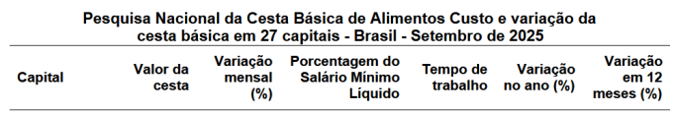
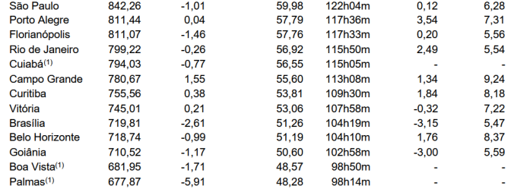
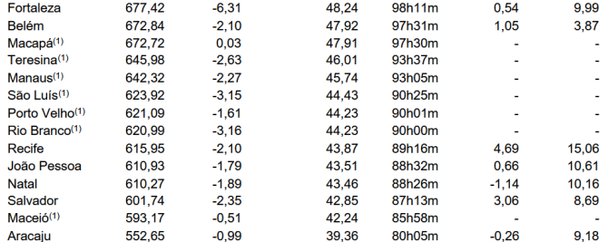

Cesta Básica e Economia de Francisco

Slide 17

Considerações finais

